Slide 1

Python语言程序设计
虚假新闻检测
姓名：XXXX
学号：XXXX

Slide 2
1、项目介绍
目录
2、主要步骤
Contents
3、结果展示

Slide 3
01
项目介绍

Slide 4

项目介绍
问题描述：
本实验所使用的数据集为中文文本分类数据集，其中每条记录包含以下字段：id（样本编号）、text（文本内容）以及 label（分类标签）。
其中，text 表示待分类的中文文本内容，是本实验的输入字段；label 为目标变量，用于标注文本类别，取值定义如下：
0 表示真新闻（Negative）；
1 表示假新闻（Positive，正样本）。

Slide 5
项目介绍
实验目的：
通过各种机器学习与深度学习的方法来进行对于train.csv的模型建立与预测，然后用Atest.csv来进行判断，得出最后的AUC等值，再对模型进行不断的修改，不断提升预测的正确率。
我们需要测试与分析基于数据集的多种模型的结果差异，从中找出现阶段最好的模型来进行后续的预测；同时更进一步的，我们需要通过此次大作业来探究普适的虚假新闻检测模型与方法。

Slide 6
02
主要步骤

Slide 7
主要步骤
基于 hfl/chinese-roberta-wwm-ext 微调
TF‑IDF 表示+ NB / LR / RF 三模型；
Jieba 分词，加载 sgns.sogou.char 词向量+LSTM
传统机器学习
Word2Vec
BERT

Slide 8

（1）TF-IDF + NB / LR / RF
特征表示：TF-IDF
将文本表示为词项的重要性向量。
计算公式：
其中 TF 表示词频，IDF 表示包含该词的文档数，N 为总文档数。在微信新闻数据中，TF-IDF 能突出区别真新闻与假新闻的关键词权重。

Slide 9
（1）TF-IDF + NB / LR / RF
模型层：
NB（朴素贝叶斯）：基于贝叶斯定理和条件独立假设，认为在给定类别的情况下，各个词项出现是相互独立的。通过比较样本在不同类别下的条件概率大小来决定分类结果。
LR（逻辑回归）：通过学习一个线性函数，将输入特征的加权和映射为某一类别的概率，本质是一个判别式模型。每个词语对应一个权重，正权重推动预测为“真新闻”，负权重推动预测为“假新闻”。
RF（随机森林）：由多棵决策树组成。每棵树在训练时随机抽取部分样本和特征，从而形成“差异化”。最终分类时采用多数投票机制，减少单棵树的过拟合风险。

Slide 10
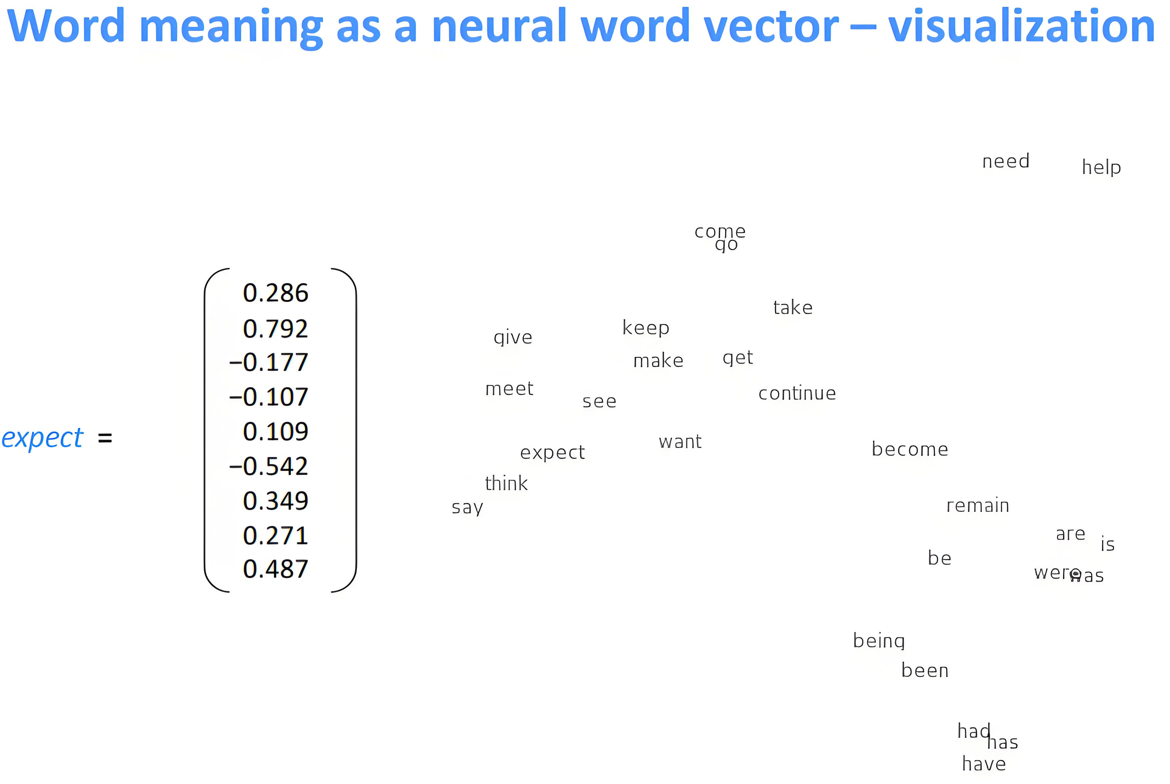
（2）Word2Vec + LSTM
特征表示：Word2Vec
稠密向量表示：Word2Vec 将每个词映射为一个低维稠密向量（右图中，单词 expect 被表示成一个向量）。
语义关系保持：相似语义的词在向量空间中更接近。例如右图中，“expect” 附近有“want”“see”“meet”“say”等词，体现了语义相似性，Word2Vec 向量能捕捉上下文和语义信息。

Slide 11
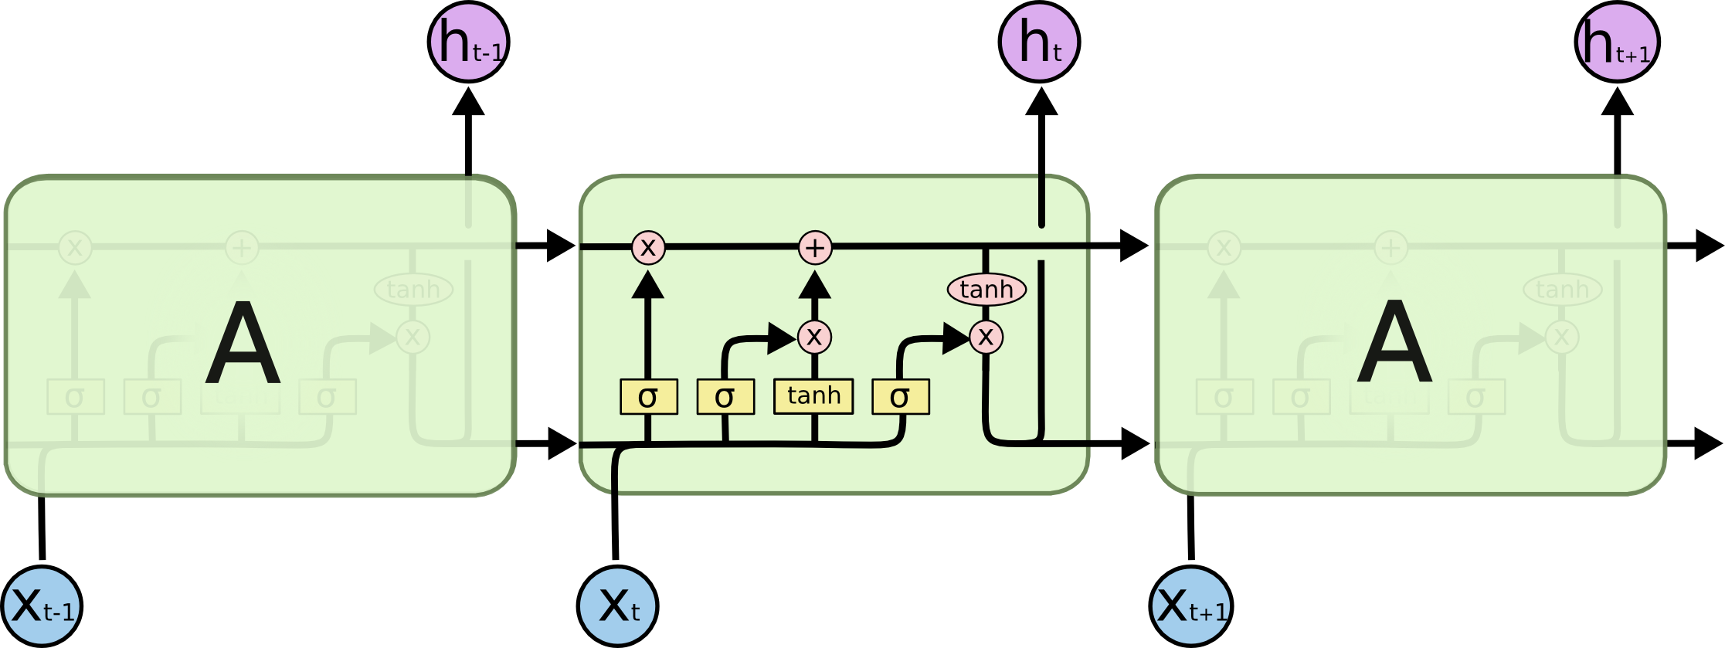
（2）Word2Vec + LSTM
模型层：LSTM
基本思想：LSTM（长短期记忆网络）是一种改进的循环神经网络，通过“记忆单元 + 门控机制”来捕捉文本中的顺序信息和长距离依赖。
结构机制：
输入门：控制新信息写入记忆单元；
遗忘门：决定保留或丢弃哪些历史信息；
输出门：决定当前时刻的隐藏状态输出。
应用优势：LSTM 能够结合 Word2Vec 向量输入，学习上下文依赖和语义特征，比传统机器学习模型更能理解句子语义。

Slide 12
（3）BERT
特征表示：BERT
双向编码：BERT基于 Transformer 结构，同时利用上下文双向信息来表示词语。
预训练任务：
Masked Language Model (MLM)：随机遮盖部分词，模型依据左右上下文预测它们。
Next Sentence Prediction (NSP)：预测两句子是否有前后关系。
向量表示：通过预训练，BERT 可以输出包含丰富上下文信息的词向量或句向量，适合文本分类任务。
优势：相比 Word2Vec（静态词向量），BERT 提供动态上下文相关的表示，同一个词在不同语境中有不同的向量，更好地理解语义差异。

Slide 13
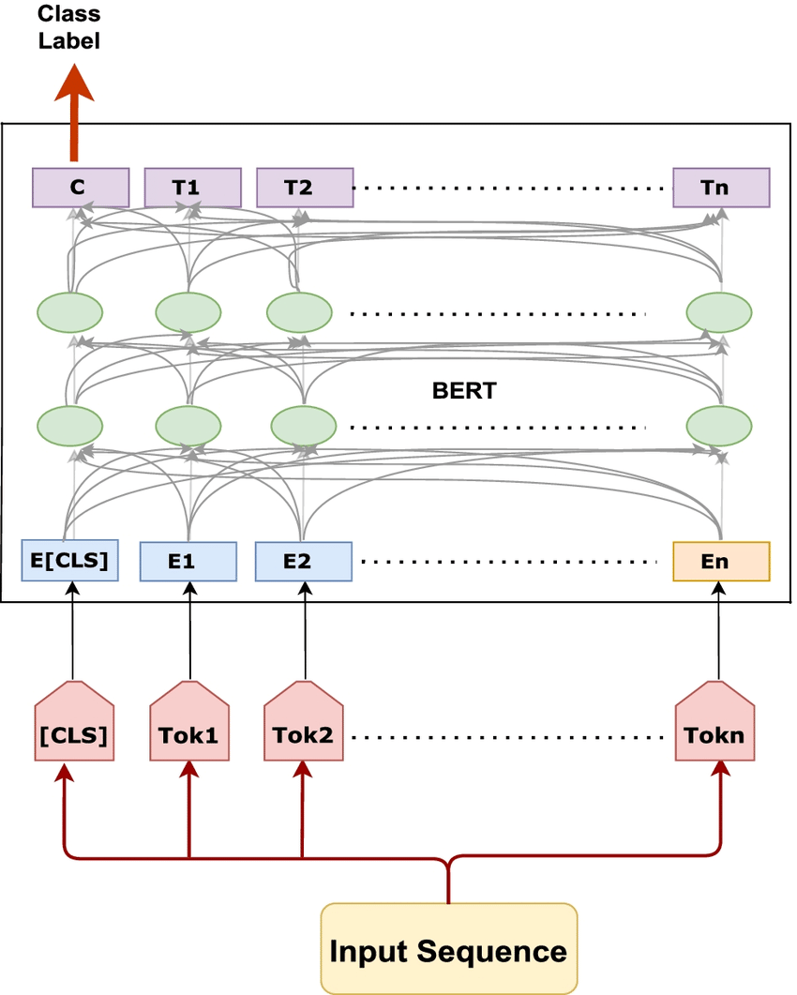
（3）BERT
模型层：
微调阶段：BERT 在顶层连接一个简单分类头（全连接层 + softmax）用于新闻分类。
整体流程：
文本 → 分词 + Token Embedding + Position Embedding → 多层 Transformer 编码 → 分类头 → 输出标签
优势：BERT 能同时考虑左右文上下文，较 Word2Vec + LSTM 更强的语义理解和泛化能力。
BERT模型的Fine-tuning

Slide 14
03
结果展示

Slide 15
实验结果
（1）TF-IDF + ML：
朴素贝叶斯、逻辑回归、随机森林在训练集上均接近满分（AUC≈1.0），但测试集差异明显：朴素贝叶斯表现最好（AUC = 0.957），逻辑回归次之（AUC = 0.934），随机森林过拟合严重（AUC = 0.931）。
（2）Word2Vec + LSTM：
利用预训练词向量捕捉上下文语义，测试AUC = 0.965。模型能学习到深层语义关系，泛化优于传统机器学习。
（3）BERT：
基于 Chinese-RoBERTa-WWM-Ext 微调，测试AUC = 0.988。双向Transformer捕捉全局语义，性能最优，验证了预训练语言模型在小样本中文任务中的优势。

Slide 16
结果分析
（1）模型差异来源
所有模型在训练集上AUC接近1.0，但测试集差异明显，说明泛化能力不同。传统模型基于TF-IDF的稀疏特征，容易过拟合；朴素贝叶斯因假设简单反而具有正则化效果，表现相对稳定。
（2）数据集影响
训练样本仅3673条，平均文本长度约105字，属于小规模短文本。深度模型在这种条件下易过拟合，但BERT和LSTM都利用了预训练权重，弥补了数据不足的劣势，从而获得更高测试AUC。
（3）性能与复杂度权衡
BERT性能最优但计算成本最高；LSTM在效果和资源消耗之间平衡较好；传统模型轻量、快速但语义表达能力有限。结果说明，在小样本中文任务中，预训练语义模型具有明显优势。

Slide 17
感谢老师，恳请批评指正！
THANK YOU
姓名：XXXX
学号：XXXX

